Slide 1


Chào mừng thầy cô và các em
đến với môn Tiếng Việt

Slide 2




Bài
27
Nói và nghe
CHUYỆN QUẢ BẦU

Slide 3
Thứ ba ngày tháng 5 năm 2022
Tiếng Việt
Nói và nghe: Chuyện quả bầu

Slide 4




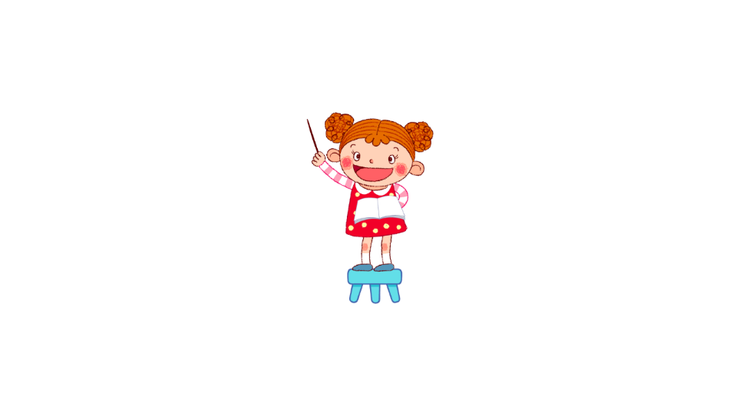
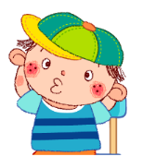

Yêu cầu cần đạt:
Nhận biết được các nhân vật và sự việc trong câu chuyện Chuyện quả bầu qua tranh minh họa.
- Nói được tên của một số dân tộc trên nước ta.
- Kể lại được từng đoạn của câu chuyện dựa vào tranh và
câu hỏi gợi ý dưới tranh.

Slide 5


Slide 6
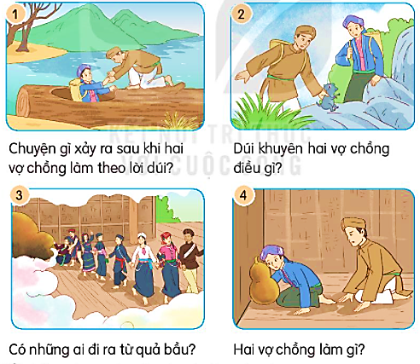
1.Tranh vẽ gì? Mọi người trong tranh đang làm gì?
Notes:
Design by: Hương Thảo – tranthao121004@gmail.com

Slide 7
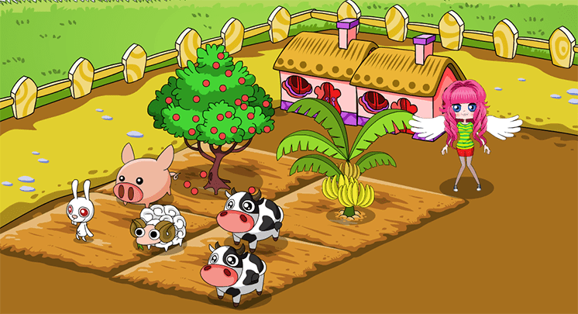



NÔNG TRẠI CỦA TÔI

Slide 8









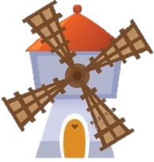

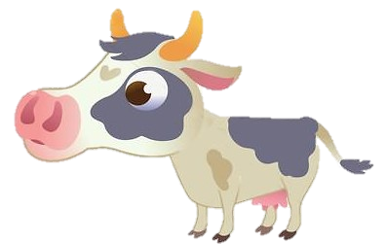
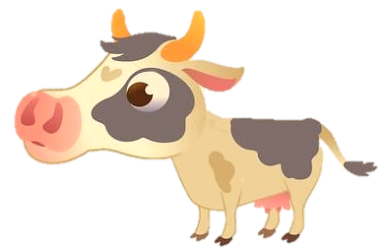


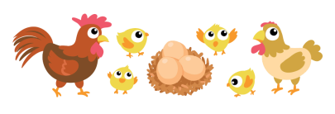
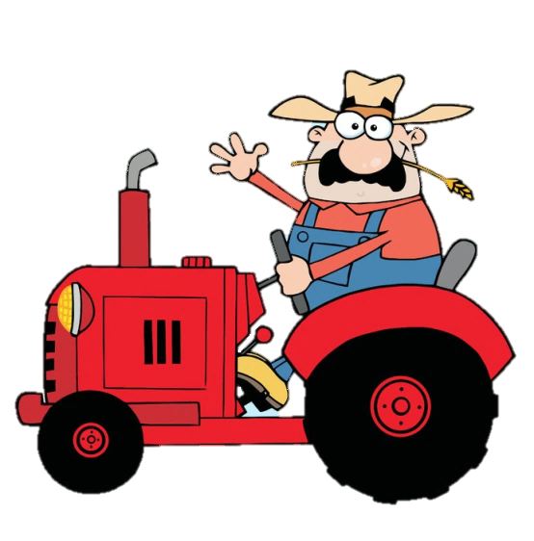
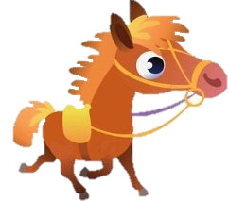
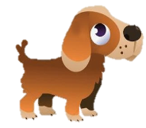
Notes:
Design by: Hương Thảo – tranthao121004@gmail.com

Slide 9
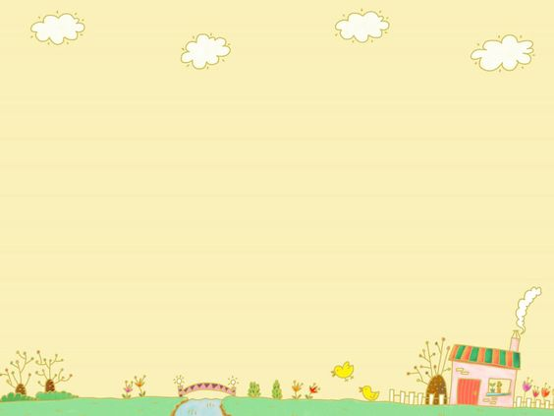


Chuyện gì xảy ra sau khi hai vợ chồng làm theo lời dúi?
Người chồng đỡ người vợ chui ra từ một khúc gỗ to khoét rỗng, xung quanh nước ngập mênh mông.

Slide 10
Dúi khuyên gì hai vợ chồng điều gì?
Hai vợ chồng đi rừng bắt được một con dúi.

Slide 11
Có ai đi ra từ quả bầu?
Những con người nhỏ bé bước ra từ trong quả bầu.

Slide 12
Hai vợ chồng làm gì?
Hai vợ chồng lấy quả bầu xuống, áp tai nghe

Slide 13
2. Sắp xếp các tranh theo trình tự câu chuyện.

Slide 14
3. Kể lại từng đoạn của câu chuyện theo tranh.
Notes:
Design by: Hương Thảo – tranthao121004@gmail.com

Slide 15

Tiêu chí đánh giá:
Kể đúng nội dung
câu chuyện.
Kể tự tin, biết kết hợp cử chỉ, điệu bộ.
Thể hiện được giọng kể phù hợp, phân biệt được giọng đọc của nhân vật.

Slide 16
VẬN DỤNG
G:
Hỏi người thân về tên một số dân tộc, ngoài những dân tộc đã nêu trong bài đọc.
Nếu muốn, em hãy sưu tầm một số bức ảnh về dân tộc đó.
( VD: ảnh về trang phục, nhà cửa,…)

Slide 17
CỦNG CỐ BÀI HỌC

Slide 18




Dặn dò
Kể cho người thân nghe về câu chuyện.
Xem trước bài sau:
Kể chuyện Nói về quê hương, đất nước em trang 128.

Slide 19
Yêu cầu cần đạt:
Nhận biết được các nhân vật và sự việc trong câu chuyện Chuyện quả bầu qua tranh minh họa.
- Nói được tên của một số dân tộc trên nước ta.
- Kể lại được từng đoạn của câu chuyện dựa vào tranh và
câu hỏi gợi ý dưới tranh.

Slide 20

Tạm biệt và hẹn gặp lại
các con vào những tiết học sau!

